Slide 1
KHỞI ĐỘNG

Slide 2
LUẬT CHƠI
01
02
03
Hình ảnh bị che bằng 4 miếng ghép,
Có 4 câu hỏi tương ứng với 4 miếng ghép
Trả lời đúng câu hỏi để mở miếng ghép

Slide 3
Là người chấm dứt tình trạng chia cắt giữa Đàng trong và Đàng ngoài kéo dài hơn hai thế kỉ.

Slide 4
Lãnh đạo thắng lợi hai cuộc kháng chiến chống quân Xiêm và quân Thanh

Slide 5
Người anh hùng áo vải sáng lập ra vường triều Tây Sơn

Slide 6
Đây là một trong 14 vị anh hùng dân tộc tiêu biểu của Việt Nam?

Slide 7
ĐÂY LÀ AI?

Slide 8
Tiết 5,6: Văn bản 2 QUANG TRUNG ĐẠI PHÁ QUÂN THANH
(Trích Hoàng Lê nhất thống chí)
-NGÔ GIA VĂN PHÁI-
Hồi thứ 14
Đánh Ngọc Hồi, quân Thanh bị thua trận
Bỏ Thăng Long, Chiêu Thống trốn ra ngoài

Slide 9
I. ĐỌC – TÌM HIỂU CHUNG
H: Qua việc chuẩn bị bài, em hãy nêu cách đọc vb?
Notes:
THU NGUYỄN 0368218377

Slide 10
Cách đọc hiểu một truyện lịch sử
VĂN BẢN
Bối cảnh
Cốt truyện
Nhân vật
Ngôn ngữ
Xác định thời gian lịch sử diễn ra câu chuyện
Xác định không gian lịch sử của câu chuyện
Những sự kiện nào có thật trong lịch sử?
Những sự kiện, chi tiết được nhà văn hư cấu sáng tạo nên?
Nhân vật được lấy nguyên mẫu từ nhân vật có thật nào trong lịch sử?
Nhân vật được khắc họa qua các chi tiết về hành động, lời nói, tâm trạng, suy nghĩ...như thế nào?
Xác định đặc điểm ngôn ngữ được sử dụng trong văn bản.
Xác định đề tài- chủ đề

Slide 11
Đọc sao cho hay?
Đọc theo trình tự: đọc thầm trước => đọc thành tiếng => đọc lưu loát văn bản.
+ Dung lượng văn bản dài, có sự xuất hiện của nhiều nhân vật, nhiều sự việc, nên cần đọc nhiều lần để nắm được các sự việc chính, từ đó đọc lưu loát, trôi chảy hơn.
+ Phân biệt lời kể chuyện với lời đối thoại của các nhân vật, đọc với giọng điệu khác nhau khi nói về các nhân vật khác nhau: tôn kính, ngưỡng mộ, ngợi ca khi nói về Quang Trung; ngậm ngùi xót xa khi kể về tình cảnh vua tôi Lê Chiêu Thống, hả hê trước sự thảm bại của quân tướng nhà Thanh
Notes:
0368218377

Slide 12
TÌM HIỂU CHUNG
Tác giả
Xuất xứ, Thể loại
PTBĐ
Bố cục

Slide 13
NHÓM Tác giẢ
Ngô gia văn phái là một nhóm tác giả thuộc dòng họ Ngô Thì, ở làng Tả Thanh Oai (nay là huyện Thanh Oai, Hà Tây).
Đây là dòng họ lớn có truyền thống nghiên cứu và sáng tác văn chương với những tên tuổi tiêu biểu như: Ngô Thì Chí (1753-1788), Ngô Thì Nhậm(1746-1803) Ngô Thì Du (1772-1840), Ngô Thì Ức(1709-1736), Ngô Thì Hương(1774-1821)....

Slide 14
a. Tác giả
Ngô gia văn phái là một nhóm tác giả thuộc dòng họ Ngô Thì ở làng Tả Thanh Oai, Hà Nội ngày nay. Đây là một dòng họ lớn có truyền thống nghiên cứu và sáng tác văn chương với những tên tuổi tiêu biểu.

Slide 15
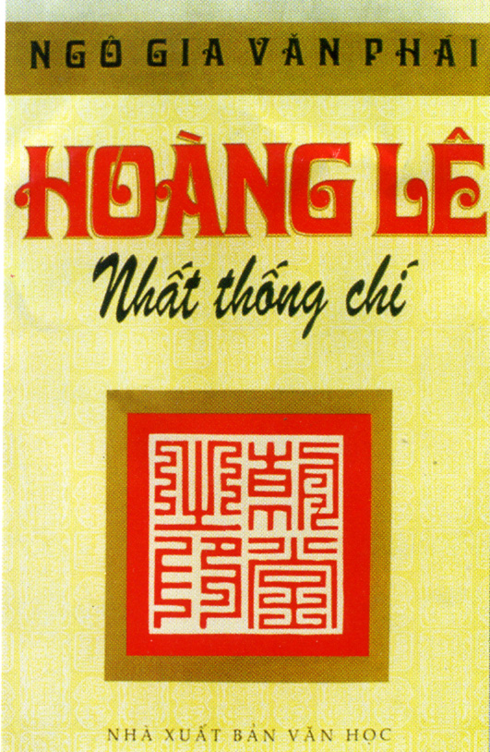
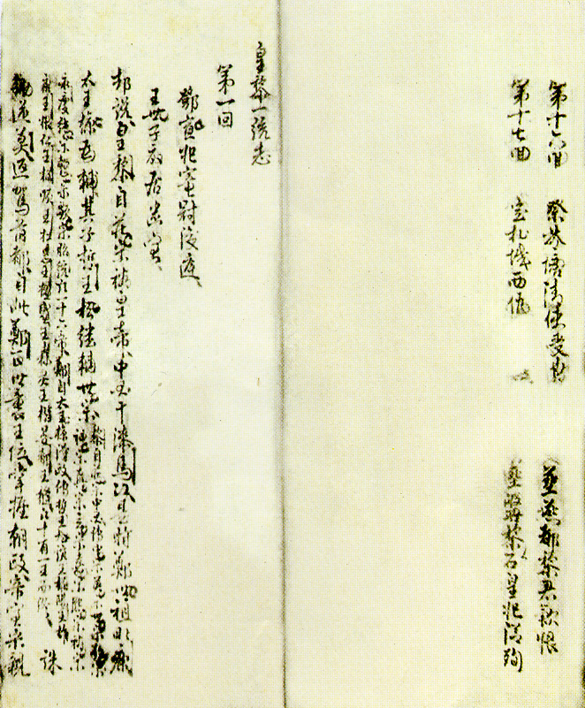
Tác PHẨM
“Hoàng Lê Nhất Thống Chí” là cuốn tiểu thuyết lịch sử, viết bằng chữ Hán theo lối chương hồi, gồm 17 hồi
HOÀNG LÊ NHẤT THỐNG CHÍ

Slide 16
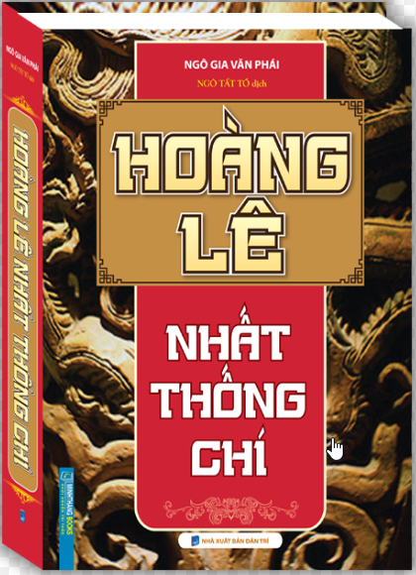
Nội dung
Dựa vào việc ghi chép lại những sự kiện lịch sử- xã hội có thực, nhân vật thực, địa điểm thực, tác phẩm đã phản ánh những biến động của lịch sử nước nhà từ cuối thế kỷ XVIII đến những năm đầu thế kỷ XIX, trong đó tập trung phơi bày sự thối nát dẫn đến sụp đổ tất yếu của tập đoàn phong kiến Lê- Trịnh, đồng thời ca ngợi cuộc khởi nghĩa Tây Sơn do người anh hùng áo vải Nguyễn Huệ lãnh đạo.

Slide 17
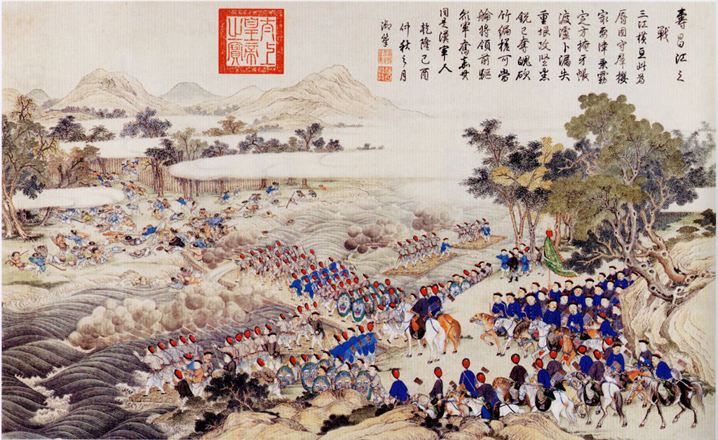
Đoạn trích “Quang Trung đại phá quân Thanh” thuộc hồi thứ 14 của tiểu thuyết Hoàng Lê nhất thống chí, nói về sự việc Quang Trung dẫn đại binh ra Bắc đánh đuổi quân Thanh Xuân được cuối năm 1788 đầu năm 1789.

Slide 18
b. Tác phẩm
- Thể loại: Tiểu thuyết lịch sử, viết bằng chữ Hán theo lối chương hồi, gồm 17 hồi.
- P.thức biểu đạt chính: Tự sự

Slide 19
- Bố cục
+ Phần 1 (từ đầu đến …tháng Chạp năm Mậu Thân (1788)): Được tin quân Thanh chiếm Thăng Long, Nguyễn Huệ lên ngôi vua, thân chinh đi dẹp giặc.
+ Phần 2 (tiếp theo đến …đến Thăng Long, rồi kéo vào thành): chiến thắng thần tốc của quân Tây Sơn với tài thao lược của vua Quang Trung.
+ Phần 3 (còn lại): Sự đại bại của quần tướng nhà Thanh và tình trạng thảm hại của vua tôi Lê Chiêu Thống.

Slide 20
BỐ CỤC
Phần 3: tiếp theo đến “...rồi kéo vào thành”: Quang Trung đại phá quân Thanh
Phần 4: Còn lại: Tình cảnh thảm bại của quân Thanh
và vua tôi Lê Chiêu Thống.
Phần 2: tiếp theo đến “...gióng trống lên đường ra Bắc”: Vua Quang Trung tổ chức cuộc hành binh thần tốc ra Bắc đánh giặc.
Phần 1: từ đầu đến “hôm ấy nhằm vào ngày 25 tháng Chạp năm Mậu Thân-> Quân Thanh xâm lược nước ta.

Slide 21
II. TÌM HIỂU VĂN BẢN
1. Bối cảnh đất nước
Notes:
THU NGUYỄN 0368218377

Slide 22
Câu 1: Em hãy cho biết câu chuyện được kể trong văn bản diễn ra trên bối cảnh sự kiện lịch sử nào của dân tộc ta? Câu 2: Hãy chỉ ra buổi cảnh không gian và thời gian được tái hiện trong văn bản. Em có nhận xét gì về bức ảnh này? Câu 3: Hãy thuật lại các sự kiện chính tả nên cô chuyển cho văn bản theo các mốc thời gian em nhận xét gì về cốt truyện của văn bản này?

Slide 23
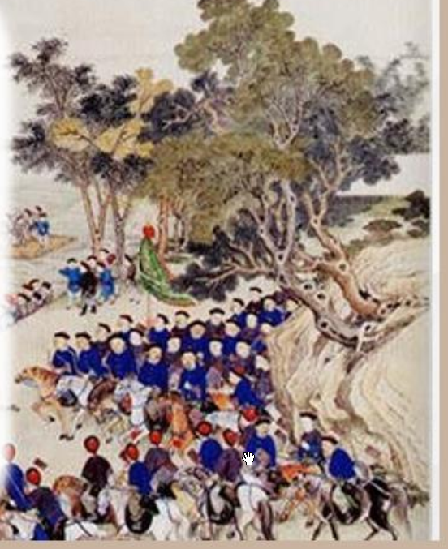
Bối cảnh lịch sử:
Cuối năm mậu thân (1788), sau khi nhận được thư cầu viện của vua Lê Chiêu Thống, hơn 29 vạn quân Thanh do Tôn Sĩ Nghị, thống đốc Lưỡng Quảng cầm đầu kéo sang nước ta với chiêu bài diệt Tây Sơn, dựng lại nhà Lê. Tôn Sĩ Nghị chia quân làm ba đạo, thế giặc mạnh như nước vỡ bờ.
Nghe tin cấp báo về tình hình quân Thanh, Bắc Bình Vương Nguyễn Huệ đã làm lễ tế cáo trời đất, lên ngôi hoàng đế, tự mình đốc thúc đại binh tiến quân ra Bắc, đuổi đánh quân Thanh.

Slide 24
Bối cảnh trong văn bản:
- Thời gian: kéo dài từ ngày 20/11/1788 và kết thúc vào ngày 6/1/1788 gắn liền với các sự kiện trong chiến dịch Quang Trung đại phá quân Thanh.
- Không gian: trải rộng các địa điểm gắn liền với cuộc hành binh thần tốc của Quang Trung từ thành Phú Xuân ra giải phóng thành Thăng Long

Slide 25
Nhận xét:
+ Thời gian dài và không gian rộng cho phép tác giả tái hiện quy mô to lớn cùng ý nghĩa trọng đại của sự kiện Quang Trung đại phá quân Thanh.
+ Góp phần thể hiện không khí căng thẳng, khẩn trương trước và trong chiến dịch giải phóng Thăng Long.
+ Tái hiện một bức tranh rộng lớn với sự xuất hiện của nhiều nhân vật lịch sử, trong đó chân dung nhân vật được khắc họa rõ nét, ấn tượng.

Slide 26
- Nhà Lê suy tàn, nhu nhược.
- 29 vạn quân Thanh ồ ạt tràn qua biên giới nước ta, tiến công vào thành Thăng Long.
- Quân Tây Sơn phải rút về Tam Điệp.
Tình thế cấp bách, đe dọa đến chủ quyền, độc lập của dân tộc.

Slide 27
Diễn biến sự việc:
25/12/1788: Nguyễn Huệ lên ngôi vua, lấy hiệu là Quang Trung, tự mình đốc suất đại binh ra Thăng Long đánh giặc.
Cuối 1788: Lê Chiêu Thống cầu viện nhà Thanh. Tôn Sĩ Nghị thống lĩnh 20 vạn quân sang xâm lược nước ta, chiếm đóng Thăng Long.
20/11/1788: Ngô Văn Sở lui quân về Tam Điệp, cho Nguyễn Văn Tuyết chạy về Phú Xuân cấp báo của Nguyễn Huệ

Slide 28
Diễn biến sự việc:
20/12/1788: Quang Trung tổ chức cuộc duyệt binh lớn ở Nghệ an. Tại đây, nhà vua có bài nói phủ dụ quân sĩ.
30/12/1788: Quang Trung hội quân cùng với các tướng ở Tam Điệp. Cho toàn quân ăn tết sớm, hẹn mùng 7 vào giải phóng Thăng Long.

Slide 29
Diễn biến sự việc:
3/1/1789: Quân Tây Sơn bao vây, công hạ đồn Hà Hồi
5/1/1788: Quân Tây Sơn tiêu diệt đồn Ngọc hồi, mở toang cánh cửa vào gải phóng Thăng Long
25/12/1788: Quân Thanh đại bại, tôn Sĩ Nghị hoảng sợ bỏ chạy. Lê Chiêu Thống thảm hại chạy theo quân xâm lược.

Slide 30
Nhận xét cốt truyện:
+ Các sự kiện được tái hiện trong văn bản đều là các sự kiện lịch sử diễn ra vào cuối năm 1788, đầu năm 1789. Mỗi sự kiện đều có các thông tin cụ thể, chính xác: thời gian, địa điểm, nhân vật tham gia, diễn biến...
+ Các sự việc được kể theo trình tự thời gian trước- sau, đồng thời cũng thể hiện được mối quan hệ nhân- quả giữa các sự việc. Điều này khiến nội dung truyện trở nên rõ ràng, mạch lạc, dễ theo dõi dù câu chuyện diễn ra trên không gian rộng lớn, trong một thời gian dài và có rất nhiều nhân vật tham gia.

Slide 31
+ Ở mỗi sự việc, tác giả đã viết chọn những thông tin, chi tiết sinh động, tiêu biểu, cốt lõi để lời kể ngắn gọn, người đọc chú tâm vào mạch truyện mà không bị sa đà, phân tán vào những chi tiết vụn vặt. Các tác giả cũng kết hợp giữa tự sự và miêu tả để lời văn sống động, giàu hình ảnh, tạo sự lôi cuốn với người đọc.
=> Văn bản vừa có sự chính xác, nghiêm ngặt của một kí sự lịch sử, vừa có nét sinh động, lôi cuốn của một tác phẩm văn chương (văn sử bất phân)

Slide 32
Em hãy tìm và sắp xếp các nhân vật xuất hiện trong văn bản vào bảng dưới đây. Em có nhận xét gì về hệ thống có nhân vật được xây dựng trong văn bản?
Những nhân vật yêu nước, đánh giặc | Những kẻ bán nước và quân cướp nước
....................................... ....................................... | ... ....................................... ....................................

Slide 33
Những nhân vật yêu nước, đánh giặc | Những kẻ bán nước và quân cướp nước
Quang Trung Ngô Thì Nhậm Ngô Văn Sở Phan Văn Lân Đặng Văn Tuyết Hám Hổ Hầu Nguyễn Thiếp | Lê Chiêu Thống Lê Quýnh Trịnh Hiến Tôn Sĩ Nghị Sầm Nghi Đống

Slide 34
Nhận xét về hệ thống có nhân vật được xây dựng trong văn bản:
+ Đây đều là các nhân vật có thật trong lịch sử, các nhân vật này được tái hiện trong tác phẩm một cách chân thực với tên gọi, chức vụ, lời nói, hành động, kết cục...
+ Dù đoạn trích có số lượng nhân vật đông đảo, nhưng mỗi nhân vật (kể cả các nhân vật phụ) đều được xuất hiện với những chi tiết, hành động tiêu biểu, ấn tượng, đủ để thể hiện con người, tính cách, số phận riêng của các nhân vật.
+ Tác giả thể hiện thái độ khách quan, công tâm nhưng cũng bộc lộ rõ ý khen chê khi xây dựng các nhân vật.

Slide 35
2. Hình tượng người anh hùng Quang Trung (Nguyễn Huệ)
Tìm hiểu Nhân vật vua Quang Trung
Tìm những chi tiết tiêu biểu miêu tả thái độ, lời nói và hành động của Bắc Bình Vương khi nghe tin báo quân Thanh xâm lược nước ta. Những chi tiết đó cho thấy đặc điểm tính cách gì của nhân vật?
(Nxét về tài dụng binh của vua Qtrung. Nxét về hình tượng vua QTrung trong văn bản trên)
Notes:
THU NGUYỄN 0368218377

Slide 36
a. Khi nghe tin quân Thanh xâm lược nước ta
Hình ảnh vua Quang Trung không xuất hiện trực tiếp nhưng vẫn ẩn hiện trong từng trận đánh:
- Khi nghe tin báo quân Thanh xâm lược nước ta
- Bắc Bình Vương giận lắm, cho họp tướng sĩ, định thân chinh cầm quân đi ngay
- Lên ngôi hoàng đế, tiến quân ra Bắc dẹp giặc (25 tháng Chạp năm 1788)
- Trưng cầu ý kiến của người hiền tài (La Sơn Phu tử Nguyễn Thiếp)
- Tuyển mộ quân lính ở Nghệ An, duyệt binh
- Yên ủi quân lính (lời dụ), vạch ra kế hoạch đánh giặc
-> Chỉ trong ngày 29 tháng Chạp, Quang Trung đã làm được bao nhiêu việc lớn

Slide 37
Liền cho họp tướng sĩ, lên ngôi hoàng đế,
tuyển mộ quân lính, duyệt binh…
Vua Quang Trung là người có hành động mạnh mẽ, dứt khoát, tự tin; điểu binh khiển tướng tài tình, sử dụng chiến lược, chiến thuật hợp lí, độc đáo trong kế sách đánh giặc; có ý chí tự hào, tự tôn dân tộc và tinh thần quyết chiến, quyết thắng;...

Slide 38
b. Khi thân chinh cầm quân đánh giặc
* Lời dụ quân lính của vua Quang Trung
- Khẳng định chủ quyền dân tộc
- Lên án hành động xâm lược phi nghĩa của giặc, trái với đạo trời
- Tự hào về công lao đánh giặc ngoại xâm của cha ông
- Tin tưởng vào chính nghĩa của cuộc hành binh diệt Thanh và kêu gọi quân sĩ đánh giặc
- Ra kỉ luật đối với quân sĩ

Slide 39
* Lời dụ quân lính của vua Quang Trung:
Lời dụ như một lời hịch, kích thích lòng yêu nước truyền thống anh hùng dân tộc.
Trí tuệ thông minh, sáng suốt, nhạy bén

Slide 40
* Tại Tam Điệp, Sở và Lân mang gươm trên lưng và xin chịu tội
- Qua lời nói của Quang Trung với Sở và Lân:
+ Hiểu tình thế buộc phải rút quân của hai vị tướng này
+ Hiểu lòng họ, sức ít không thể địch nổi nhà Thanh nên phải bỏ về để tập hợp lực lượng.
+ Sở và Lân không bị phạt mà còn được khen
- Đối với Ngô Thì Nhậm:
+ Đánh giá rất cao và sử dụng như một vị quân sư “đa mưu túc trí”
+ Đoán được Nhậm chủ mưu việc Sở và Lân rút lui để bảo toàn lực lượng và gây cho địch sự chủ quan
+ Dùng Nhậm là người biết dùng lời khéo léo để dẹp việc binh đao.

Slide 41
* Tại Tam Điệp, Sở và Lân mang gươm trên lưng và xin chịu tội:
Thể hiện sự sáng suốt, công minh trong việc đoán xét bề tôi và dùng người.

Slide 42
Vua nói với tướng sĩ về kế hoạch ngoại giao sau chiến tranh
-Dự đoán được kết quả trận đánh:
+ Quân Thanh thua trận
+ Chiêu Thống bỏ trốn
- Chắc thắng và dự kiến cả ngày chiến thắng: khẳng định phương lược tiến đánh đã có tính sẵn, chẳng qua mươi ngày có thể đuổi được người Thanh, hẹn ngày 7 vào ăn Tết tại Thăng Long.
- Đang ngồi trên lưng ngựa lo đánh giặc, Quang Trung đã bàn với Nhậm về quyết sách ngoại giao và kế hoạch mười năm tới sau hòa bình.

Slide 43
* Vua nói với tướng sĩ về kế hoạch ngoại giao sau chiến tranh
- Chắc thắng, dự đoán được kết quả trận đánh và dự kiến cả ngày chiến thắng
→ Lòng yêu nước thương dân, tầm nhìn xa trông rộng

Slide 44
* Cuộc hành quân thần tốc
+ Ngày 25 tháng Chạp bắt đầu xuất quân từ Phú Xuân (Huế). Một tuần sau đã đến Tam Điệp.
+ Đêm 30 tháng Chạp đã “lập tức lên đường” tiến ra Thăng Long (tất cả đều đi bộ).
+ Từ Tam Điệp trở ra vừa hành quân vừa đánh giặc, giữ bí mật bất ngờ.

Slide 45
* Cuộc hành quân thần tốc
- Kết quả trận đánh: Ngày mồng 5 vua tiến vào Thăng Long, Lê Chiêu Thống bỏ chạy.
-> Bậc kì tài quân sự, có tài thao lược hơn người, dùng binh biến hóa, bất ngờ

Slide 46
Nhân vật vua Quang Trung
Lên ngôi vua
Đốc xuất đại binh ra Bắc vừa tuyển quân, duyệt binh
Gặp gỡ cao sĩ, bàn kế hoạch tiến quân cùng tướng sĩ
Đánh đuổi ngoại xâm, thu hồi giang sơn
Sắp xếp kế hoạch ngoại giao thời hậu chiến
=> Tất cả chỉ diễn ra trong chưa đầy một tháng.
Quang Trung là vị vua có hành động mạnh mẽ, quyết đoán.

Slide 47
Nhiều tài liệu lịch sử ghi chép về sự kiện Quang Trung đại phá quân Thanh.
Theo đại Nam chính biên liệt truyện: Quân Quang Trung thần tốc tiến lên bắt gọn đám quân Thanh do thám và tiêu diệt các vùng Bắc sông Nguyệt Quyết và đồn Nhật Tảo. Do đạo quân Tây Sơn hành quân nhanh và các đám quân do thám bị bắt, quân Thanh từ đồn Hà hồi tới Thăng Long không biết gì về cử động của quân Tây Sơn. Sau đó quân Tây Sơn thừa thắng xông lên, dụ hàng đồn Hà Hồi, tiêu diệt đồn Đống Đa và tiến vào thành Thăng Long.”

Slide 48
Đại Nam chính biên liệt truyện viết về sự thất bại của quân sĩ nhà Thanh: “Tôn Sĩ Nghị đóng trên bãi cát, được tin bại trận vội vàng cưỡi ngựa một mình chạy về Bắc. Tướng sĩ thấy vậy tranh nhau qua cầu mà chạy, cầu đứt, lăn cả xuống sông, chết đến vài vạn người, làm cho nước sông không chảy được”.

Slide 49
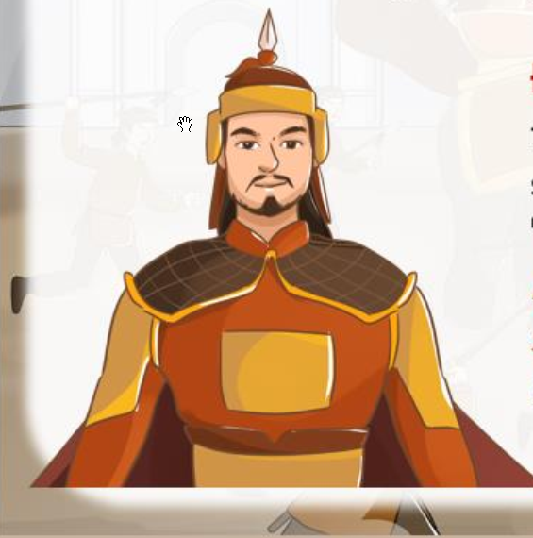
Đại Nam chính biên liệt truyện mô tả hình ảnh của vua Quang Trung sau khi đại thắng quân Thanh: “Áo bào của Quang Trung sạm màu khói súng. Lê Chiêu Thống cùng một số cận thần cũng vội chạy theo Nghị thoát sang bên kia biên giới.”

Slide 50
KL: Quang Trung hiện lên với vẻ đẹp của người anh hùng trong chiến trận, người có tầm nhìn chiến lược, ý chí quyết tâm bảo vệ độc lập dân tộc; có tài cầm quân, tiên đoán chính xác, dùng binh biến hoá, bất ngờ, đóng vai trò quyết định trong chiến thắng thần tốc đại phá quân Thanh,...

Slide 51
3. Sự thảm bại của quân tướng nhà thanh và Lê Chiêu Thống
a. Sự thảm bại của quân tướng nhà Thanh
Trước khi quân Tây Sơn đánh |  | Sau khi quân Tây Sơn đánh
Tướng | Kiêu căng, tự mãn, chủ quan | “Sợ mất mật, ngựa không kịp đóng yên, người không kịp mặc áo giáp...chuồn trước qua cầu phao rồi nhằm hướng Bắc mà chạy”
Quân | Mặc sức vui chơi | “ai nấy đều rụng rời sợ hãi”, xin ra hàng hoặc bỏ chạy toán loạn
Cả đội binh | Quen diễu võ dương oai | Chỉ còn biết tháo chạy, “đêm ngày đi gấp, không dám nghỉ ngơi.

Slide 52
Hình ảnh đám tàn binh thảm hại. Hoàn toàn trái ngược với hình ảnh chủ tướng Nguyễn Huệ và quân tướng nhà Tây Sơn
->Số phận tất yếu của kẻ xâm lược

Slide 53
Số phận thảm bại của vua Lê Chiêu Thống
- Vua Lê trong điện, nghe tin có biến ấy, vội vã cùng bọn Lê Quýnh, Trịnh Hiến đưa thái hậu ra ngoài.
- Cướp thuyền đánh cá khi thấy cầu phao bị đứt, ngày mồng 6 chạy đến núi Tam Tằng.
- Vua Lê đưa thái hậu đến đồn Hòa Lạc, được một người thổ hào giúp đỡ.
- Khi nghe tin quân Tây Sơn đã đuổi theo đến nơi, vua vội vã đi theo lối tắt đến cửa ải, kịp chỗ nghỉ ngơi của Tôn Sĩ Nghị.

Slide 54
b. Số phận thảm bại của vua Lê Chiêu Thống
Bản chất hèn nhát, vì lợi ích riêng mà đem vận mệnh dân tộc đặt vào tay kẻ thù xâm lược. Hành động “rước voi giày mả tổ” khiến vua Lê mất tư cách của bậc quân vương. Qua đó, tác giả tỏ thái độ phê phán một cách nghiêm khắc đối với nhân vật này.

Slide 55
Nghệ thuật đối lập trong việc xây dựng nhân vật
Quang Trung:
+ Có tấm lòng yêu nước thương dân.
+ Có trí tuệ sáng suốt, tầm nhìn xa rộng.
+ Có tài nhìn người, dùng người.
+ Có hành động mạnh mẽ, quyết đoán.
Lê Chiêu Thống
+ Bán nước, hại dân.
+ Tầm nhìn cạnh hẹp, chỉ lo giữ ngai vàng.
+ Tin dùng đám nịnh thần, bất tài vô dụng.
+ Hèn nhát, bạc nhược, thụ động

Slide 56
Nghệ thuật đối lập trong việc xây dựng nhân vật
Quân sĩ Tây Sơn
+ Biết địch biết ta
+ Hành quân thần tốc, linh hoạt trong từng trận đánh
+ Anh dũng quả cảm trực tiếp xung trận
+ Quân Tây Sơn anh dũng, thiện chiến, tinh thần kỷ luật cao
Quân Thanh
+ Chủ quan khinh địch, kiêu ngạo
+ Bị động chống trả
+ Hèn nhát, bỏ chạy
+ Quân Thanh hèn nhát, ô hợp thiếu ý chí chiến đấu

Slide 57
Nghệ thuật đối lập trong việc xây dựng nhân vật
+ Nghệ thuật đối lập góp phần làm rõ chân dung các nhân vật: Quang Trung vừa là vị vua anh minh, sáng suốt vừa là vị tướng có tài thao lược còn Lê Chiêu Thống là tên vua bán nước, bạc nhược; Tôn Sĩ Nghị là kẻ hèn nhát thảm hại.
+ Các tác giả cũng thể hiện thái độ, tình cảm đối với mỗi nhân vật.

Slide 58
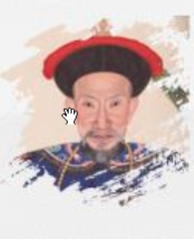
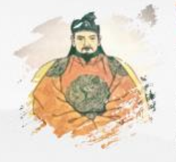
Với Quang Trung:
+Ca ngợi tài năng, công đức với dân, với nước
+ Thể hiện sự khâm phục, ngưỡng mộ
Với Lê Chiêu Thống
+ Không đồng tình với hành động bán nước
+ Có chút ngậm ngùi, xót xa trước tình cảnh thê thảm của ông vua mất nước.
Với Tôn Sĩ Nghị:
+ Căm ghét kẻ xâm lược
+ Hả hê, sung sướng khi miêu tả tình cảnh thảm bại của quân tướng nhà Thanh

Slide 59
III. Tổng kết
1. Nghệ thuật
- Cốt truyện được xây dựng trên cơ sở các sự kiện đã xảy ra nhằm thể hiện chủ đề của tác phẩm.
- Ngôn ngữ truyện kể và nhân vật phù hợp với thời đại được miêu tả.
- Lối văn trần thuật đặc sắc.
2. Nội dung: Văn bản viết về hình ảnh người anh hùng Nguyễn Huệ văn võ song toàn với chiến công đại phá quân Thanh. Tình cảnh thất bại ê chề, nhục nhã của bọn vua quan bán nước, cướp nước.

Slide 60
H: Nhận xét về tình cảm, thái độ của các tác giả Ngô gia trong việc xây dựng các nhân vật ở hai tuyến đối lập trong văn bản?

Slide 61
Lí giải thái độ của các tác giả Ngô Gia:
+ Tài năng, công đức của Quang Trung với dân với nước là không thể phủ nhận.
+ Hành động ích kỉ, bán nước hại dân của Lê Chiêu Thống không gì biện hộ được.
Khách quan:

Slide 62
+ Các tác giả giữ được ngòi bút khách quan của người chép sử khi tái hiện sự việc, đánh giá nhân vật.
+ Đặt quyền lợi của dân tộc lên trên hết, khen- chê, công -tội đều xếp theo lợi ích của dân tộc.
+ Nhiều đời chịu ơn sâu nhà Lê, nên có phần xót xa, ngậm ngùi trước hình ảnh của vương triều lúc suy tàn
Chủ quan:

Slide 63
Đề tài
Chủ đề
+ Lịch sử
+ Cuộc kháng chiến chống quân Thanh
+ Người anh hùng dân tộc Quang Trung
Qua việc tái hiện sự kiện đánh đuổi quân Thanh, các tác giả đã ca ngợi phẩm chất anh hùng cùng những chiến công lừng lẫy của anh hùng dân tộc Quang Trung. Đồng thời tố cáo hành vi bán nước của vua tôi Lê Chiêu Thống và hành động cứu nước của quân Thanh xâm lược.

Slide 64
LUYỆN TẬP

Slide 65
Viết đoạn văn (khoảng 7-9 câu) nêu cảm nhận về chi tiết trong văn bản Quang Trung đại phá quân Thanh để lại cho em ấn tượng sâu sắc nhất.

Slide 66
Gợi ý:
+ Kiểu bài: phân tích một chi tiết trong tác phẩm văn học.
+ Chủ đề đoạn văn: chi tiết trong văn bản Quang Trung đại phá quân Thanh để lại cho em ấn tượng sâu sắc nhất.
+ Dung lượng: 7-9 câu

Slide 67
Lựa chọn chi tiết trong văn bản, tham khảo các chi tiết sau:
+ Chi tiết vua Quang Trung nói lời phủ dụ quân sĩ ở Nghệ An.
+ Chi tiết Quang Trung nói chuyện với các tướng Sở, Lân và Ngô thì Nhậm tại Tam Điệp. + Chi tiết Quang Trung cưỡi voi tiến đánh đồn Ngọc Hồi.
+ Chi tiết vua tôi Lê Chiêu Thống bỏ chạy khỏi Thăng Long.
+ Chi tiết quân lính Thanh tan tác tháo chạy.

Slide 68
Gợi ý: đoạn văn có thể gồm các ý như sau:
+ Hoàn cảnh xảy ra chi tiết đó
+ Hành động, lời nói của nhân vật trong chi tiết
+ Ý nghĩa của chi tiết đó trong việc khắc họa chân dung nhân vật hoặc thể hiện chủ đề của tác phẩm.

Slide 69
VẬN DỤNG

Slide 70
Tại sao hoàng đế Quang Trung được coi là một thiên tài quân sự?

Slide 71
Thiên tài quân sự Quang Trung:
+ Kết hợp tài tình quân sự với chính trị
+ Đánh vào mục tiêu chiến lược trọng yếu nhất
+ trong các hoạt động quân sự phải luôn hành động bất ngờ.
+ Không biết chọn thời gian và không gian thuận nhất lợi nhất để đánh địch.
+ Làm cho địch chủ quan, kêu ngạo và tuyệt đối giữ bí mật kế hoạch tấn công.

Slide 72
Thiên tài quân sự Quang Trung:
+ Không coi thường địch.
+ Biết đem tư tưởng yêu nước và tinh thần bất khuất giáo dục chắc binh sĩ.
+ Có phương pháp phân tán và tập trung quân đội nhanh chóng, hiệu quả.
+ Tập hợp được nhiều tướng lĩnh có tài, quan tâm đến đời sống của binh sĩ.
+ Luôn chú ý đến công tác tình báo
(Theo Đặng Việt Thủy, Mười điểm nổi bật về thiên tài quân sự của hoàng đế Quang Trung, báo giáo dục net.vn)

